Slide 1
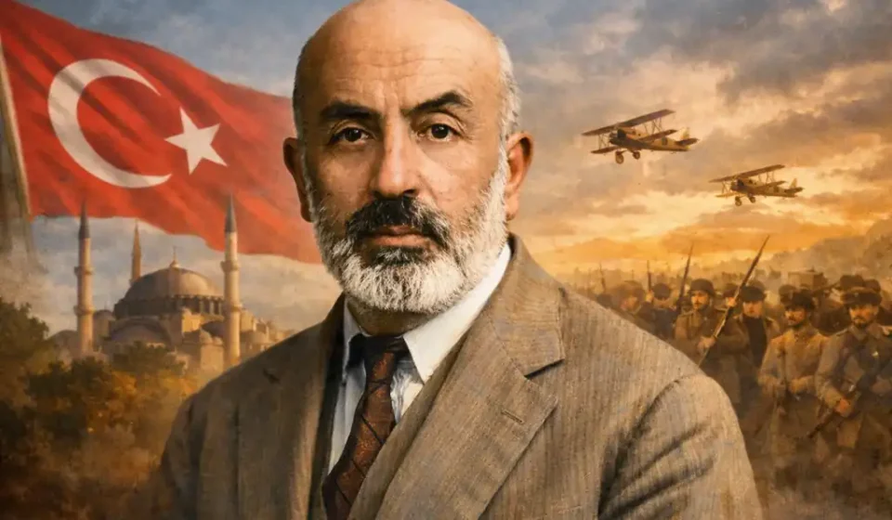
✦ ✦ ✦
VATAN ŞAİRİ
Mehmet Akif Ersoy
Şair · Veteriner Hekim · Sporcu · İstiklal Marşı'nın Yazarı
🗓 Doğum
1873, İstanbul
📜 Eseri
İstiklal Marşı
📚 Kitabı
Safahat

Slide 2
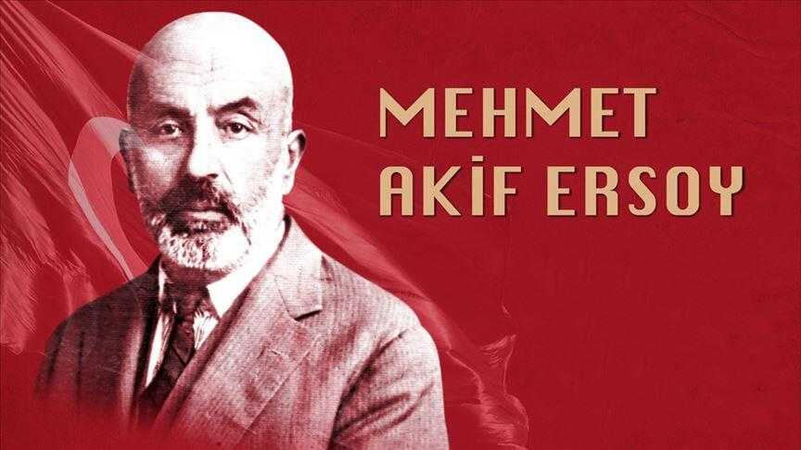

BÖLÜM 1
0:00 – 1:15
01 / 07
Merhaba ve Büyük Sır
Her pazartesi sabahı ve cuma akşamı gururla okuduğumuz İstiklal Marşı'nı düşünün... Onu yazan insan sadece bir şair değildi; aynı zamanda veteriner hekim, sporcu ve kalbi ülkesi için atan cesur bir adamdı. Adı: Mehmet Akif Ersoy.

Slide 3
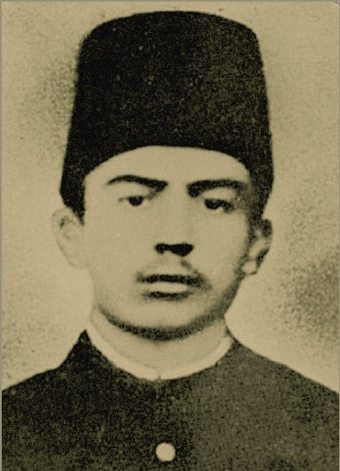
BÖLÜM 2
1:15 – 2:45
02 / 07
Yerinde Duramayan Bir Çocuk
Mehmet Akif 1873 yılında İstanbul'da doğdu. Kıpır kıpır, enerjik bir çocuktu! Sevdiği sporlar: 🤼 Güreş 🏊 Yüzme (Boğaz'ı karşıdan karşıya yüzerdi) 🚶 Uzun yürüyüşler "Sağlam kafa, sağlam vücutta bulunur."

Slide 4
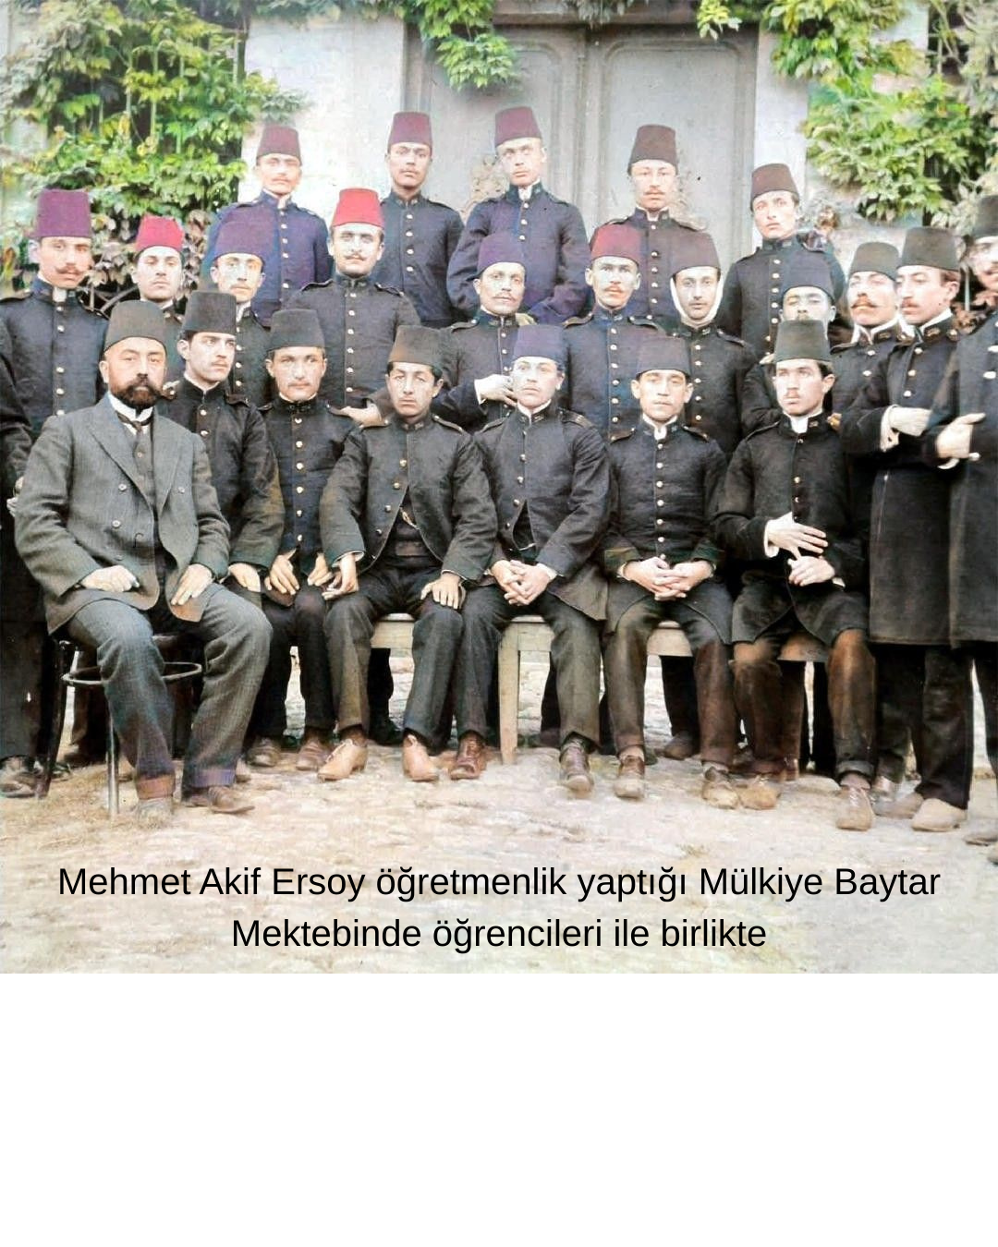
BÖLÜM 3
2:45 – 4:00
03 / 07
Hayvanların Sessiz Dili ve Veterinerlik
Akif, doğayı ve hayvanları o kadar çok seviyordu ki üniversitede veterinerlik okumaya karar verdi. Okulunu birincilikle bitirdi! Yıllarca köy köy, kasaba kasaba gezerek hastalanan inekleri, atları, koyunları iyileştirdi. Anadolu'yu karış karış gezerken halkını da çok yakından tanıdı.

Slide 5
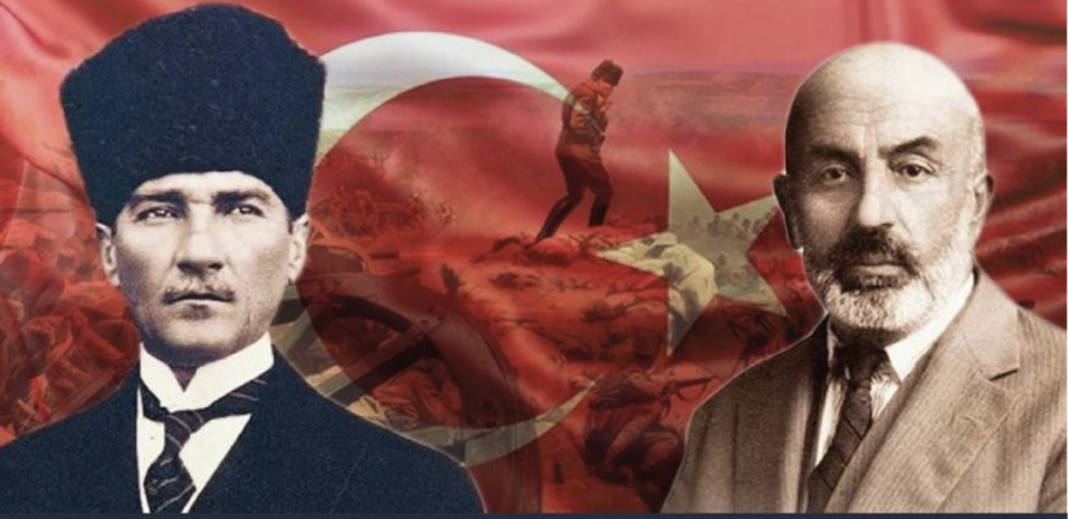
BÖLÜM 4
4:00 – 5:30
04 / 07
Zor Yıllar ve Milli Mücadele
Düşmanlar yurdumuzu işgal ediyordu. Akif, İstanbul'daki rahat hayatını geride bırakıp gizlice Ankara'ya, Mustafa Kemal Paşa'nın yanına gitti. Elinde silahı yoktu ama ondan çok daha güçlü bir şeyi vardı: Kelimeleri! "Korkmayın! Biz inanırsak bu vatanı kurtarırız!"

Slide 6
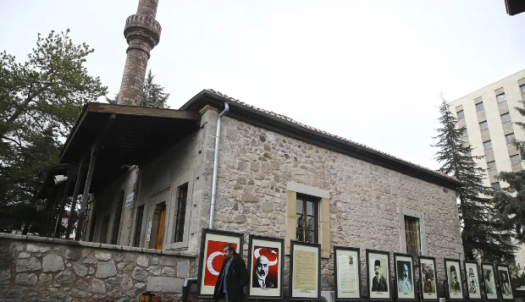
BÖLÜM 5
5:30 – 7:30
05 / 07
Ankara'da Küçük Bir Oda ve Büyük Şiir
Milli marş yarışmasına 724 şiir katıldı; hiçbiri o ruhu yansıtamıyordu. Akif: "Ben milletimin marşını parayla yazmam!" diyerek reddetti. Sonunda ödülü almaması şartıyla yazmayı kabul etti. Ankara'da Taceddin Dergahı'nda günlerce çalıştı. Büyük para ödülünün tek bir kuruşuna dokunmadan yardım kuruluşuna bağışladı.

Slide 7

BÖLÜM 6
7:30 – 8:45
06 / 07
Sözünün Eri Bir İnsan
Mehmet Akif, Safahat adında muazzam bir şiir kitabı yazdı. Ama onun en büyük eseri aslında kendi karakteriydi. Büyük kar fırtınasında arkadaşı beklemeyi bıraktı. Akif ise saatlerce tipide yürüyerek o adrese ulaştı. "Bir insan söz verdi mi, kıyamet kopsa da o sözü tutmalıdır."

Slide 8
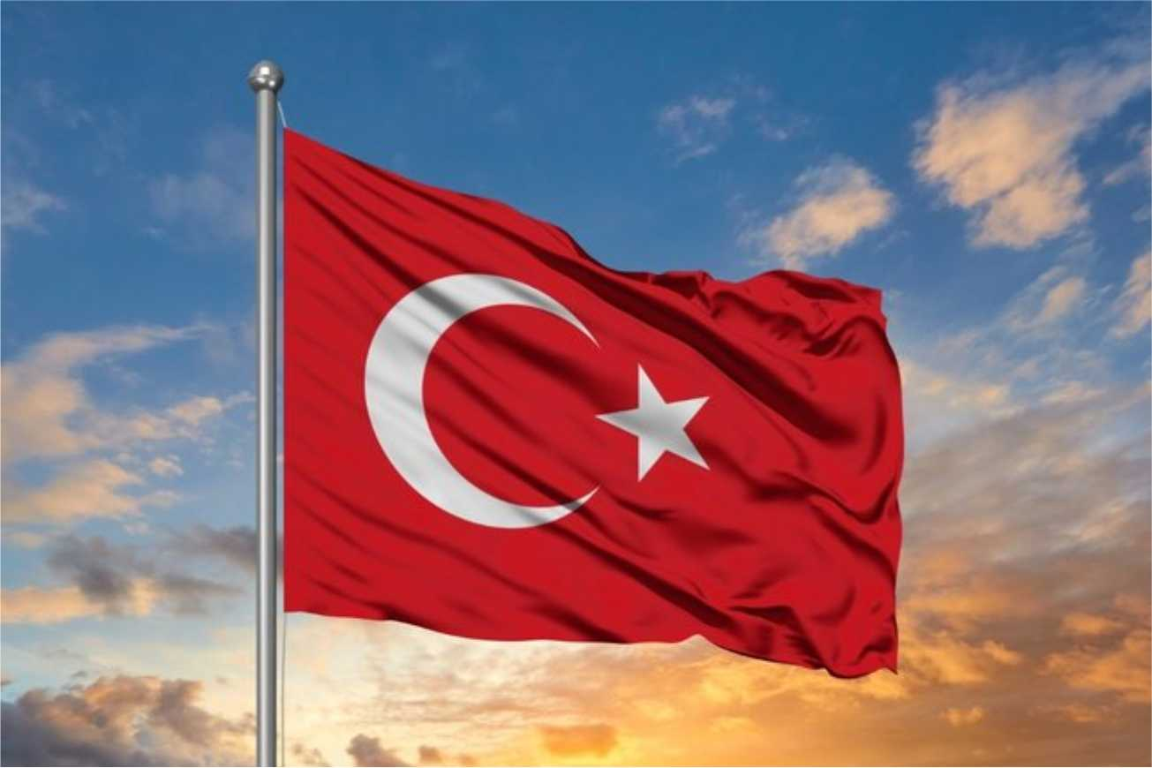
BÖLÜM 7 · SON
8:45 – 10:00
07 / 07
Veda ve O Meşhur Dua
İstiklal Marşı'nı kendi kitabı Safahat'a koymadı. Çünkü dedi ki: "O benim değil, artık milletimin şiiridir." Son duası: "Allah, bu millete bir daha İstiklal Marşı yazdırmasın!" AMİN Bayrağımız her dalgalandığında onu sevgiyle ve saygıyla hatırlıyoruz.

